Slide 1
Universidad Nacional Mayor de San Marcos
Facultad de Ingeniería de Sistemas e Informática
E.A.P Ingeniería de Sistemas
MÉTODOS DE BÚSQUEDA INFORMADOS
Inteligencia artificial
D
2018 - II

Slide 2
Función evaluadora
También llamada función de mérito o evaluadora asociada a un problema de inteligencia artificial. Es aquella función que mide la utilidad de la información asociada al estado.
f: utilidad
ESTADO
INFORMACIÓN

Slide 3
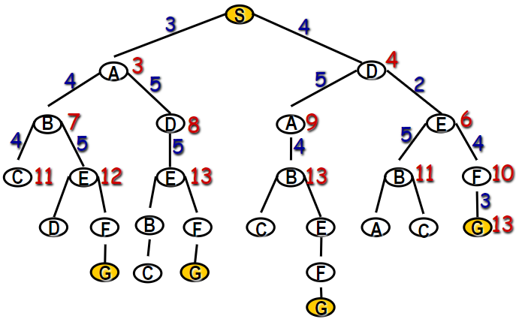
Método primero el mejor
Primero el mejor | Primero en profundidad
 | Primero en amplitud
Puede empezar por un camino y cambiarse a otro que parece más prometedor.

Slide 4
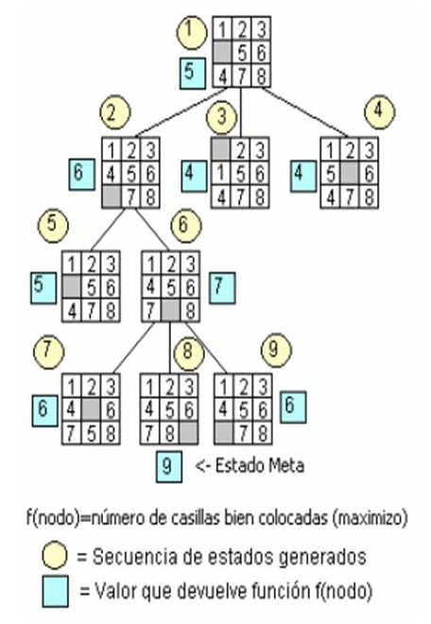
Método ascenso a la colina
Variante de primero el mejor.
RETROCESOS
SALTOS DE UN ESTADO A OTRO
Los nodos sucesores son ordenados del mejor al peor.
NO QUEDAN MEJORAS POR REALIZAR
NÚMERO DE ITERACIONES DESEADAS

Slide 5
Método A*
Mejora a la solución de primero el mejor, ya que se evalúa cada nodo tomando en cuenta el coste de la solución. La función evaluadora pasa a ser la siguiente:
F(n) = G(n) + H(n)
Donde:
G(n): da información para reducir el costo de una ruta.
H(n): representa la reducción del costo de ir hacia la meta.

Slide 6
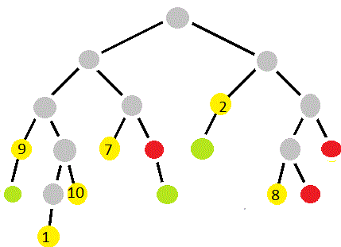
Método ramificación y acotación
ÁRBOL DE SOLUCIONES
RAMA 1
RAMA 2
POSIBLE SOLUCIÓN 1
POSIBLE SOLUCIÓN 2
Tres etapas:
SELECCIONAR
RAMIFICAR
PODAR

